Slide 1

муниципальное бюджетное дошкольное образовательное учреждение
города Ростова-на-Дону «Детский сад № 254»
Армия России
Воспитатель: Архипцева В.В.

Slide 2
Армия родная,
Покой наш охраняя,
Защищает, словно щит,
Ведь от смелых враг бежит.
Армии нужны танкисты,
Лётчики, артиллеристы,
Сильные, умелые,
Ловкие и смелые.
А знаете ли вы виды и рода войск?

Slide 3
Рода войск:
Сухопутные войска
Военно-воздушные силы
Военно-морской флот
Воздушно-десантные войска
Космические войска

Slide 4
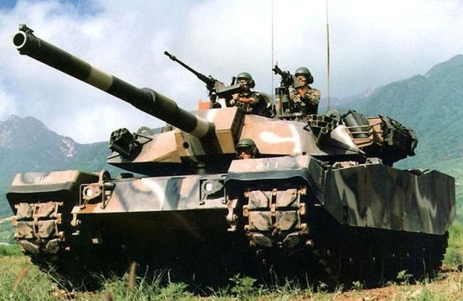
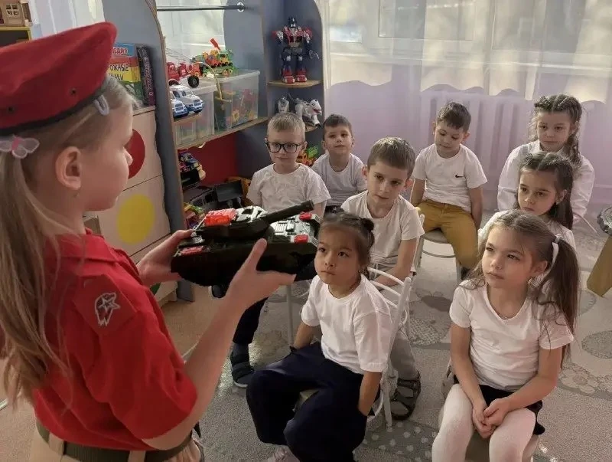
Сухопутные войска:
- танковые войска

Slide 5
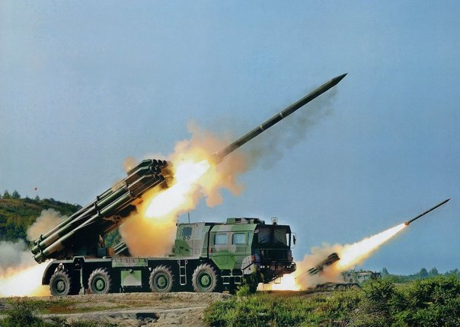
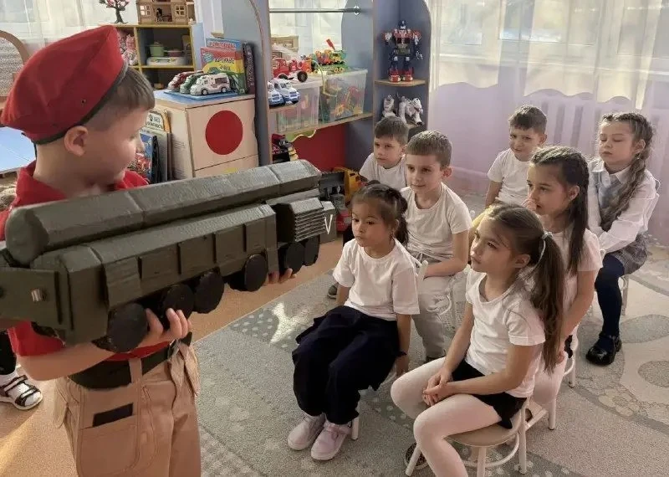
- ракетные войска

Slide 6
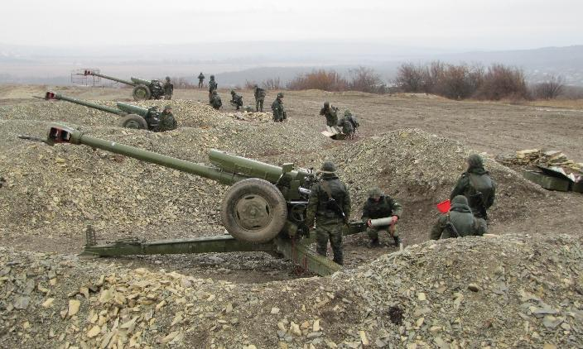
- артиллерия

Slide 7
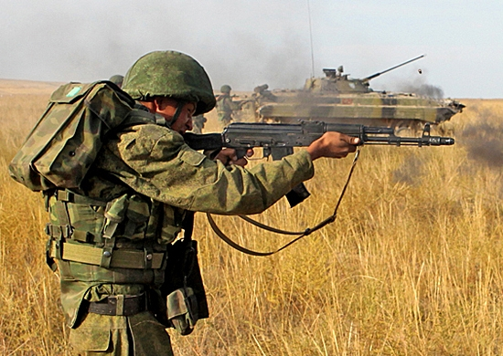
- мотострелковые войска

Slide 8
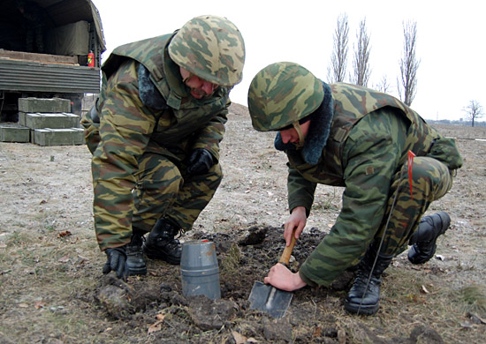
- инженерные войска

Slide 9
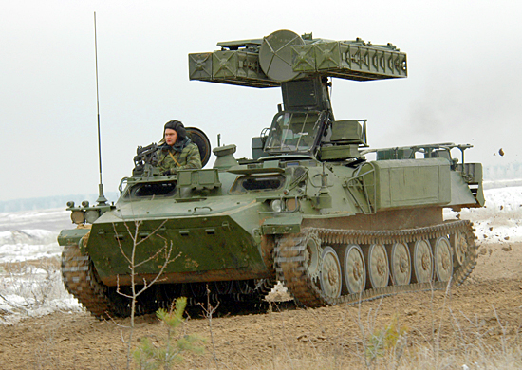
- Войска противовоздушной обороны - ПВО

Slide 10
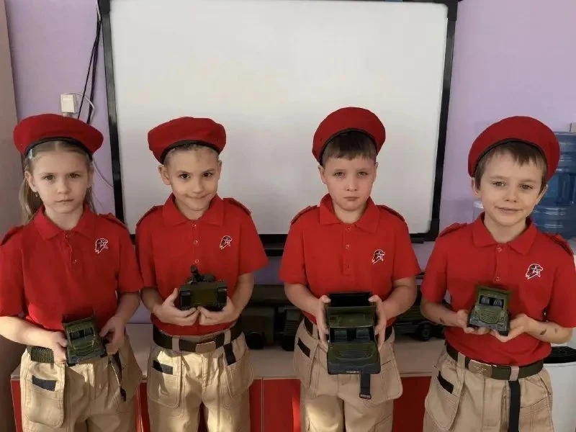
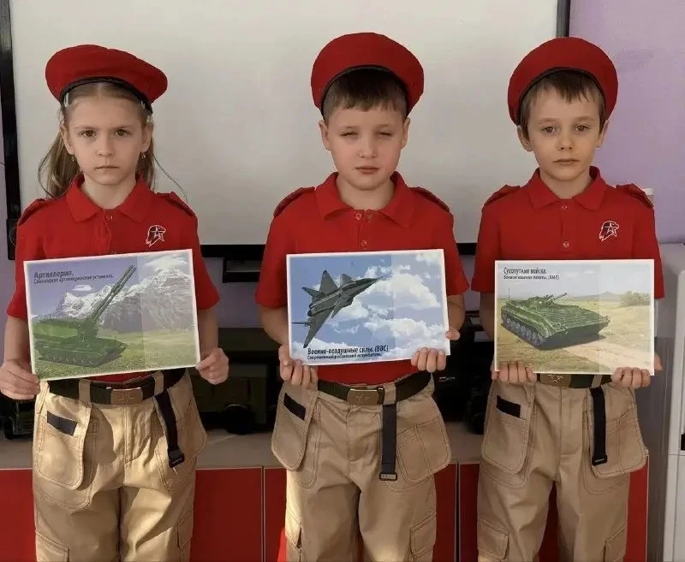
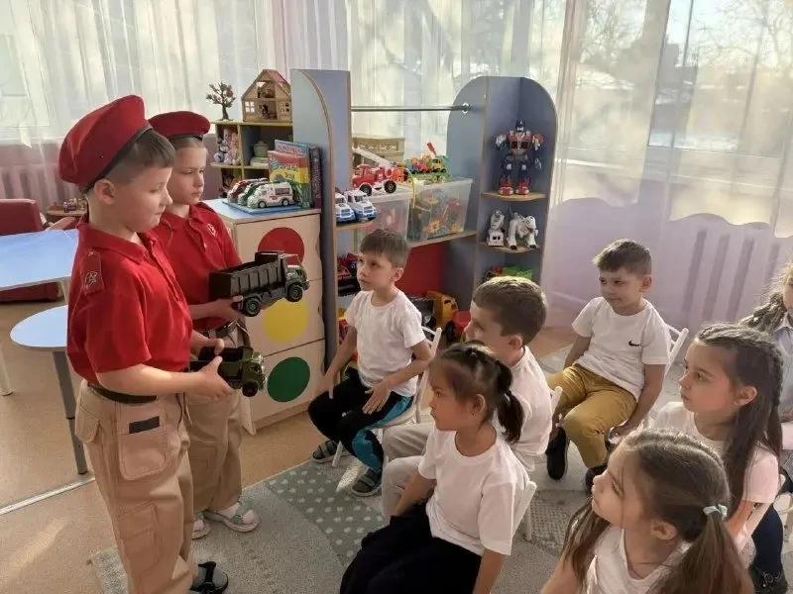

Slide 11
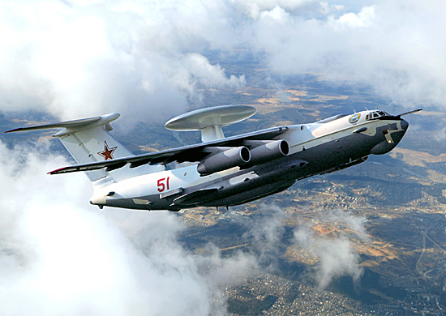
Военно-воздушные силы :

Slide 12
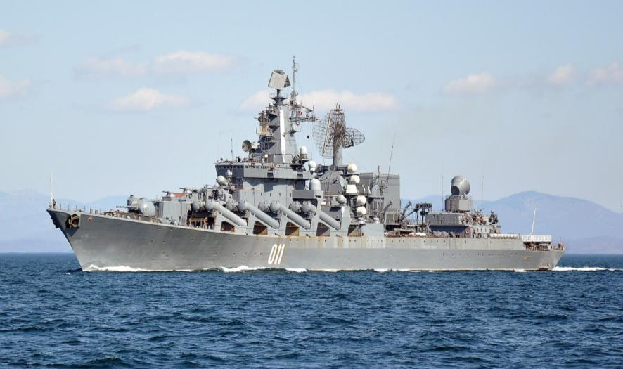
Военно-морской флот:

Slide 13
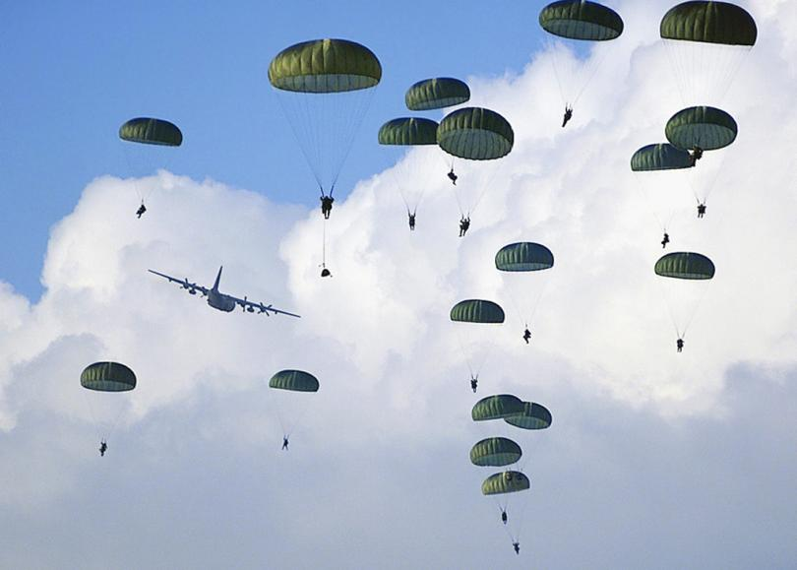
Воздушно-десантные войска

Slide 14
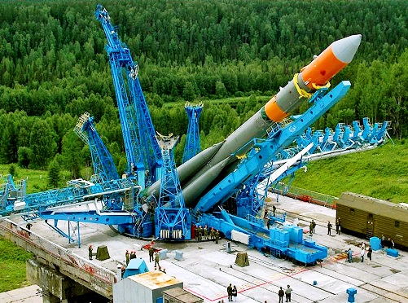
Космические войска

Slide 15
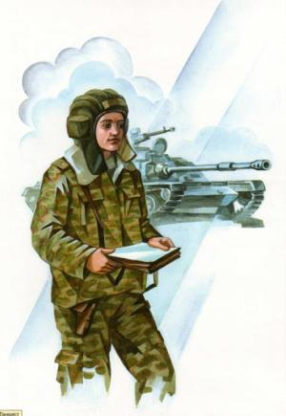

Назовите, военнослужащего какого рода войск вы видите (Кто это?):

Slide 16
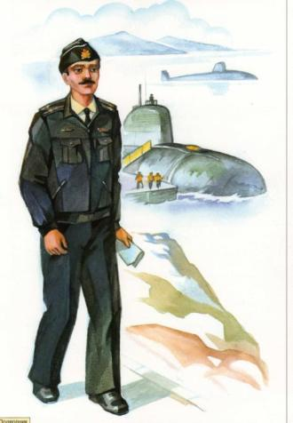
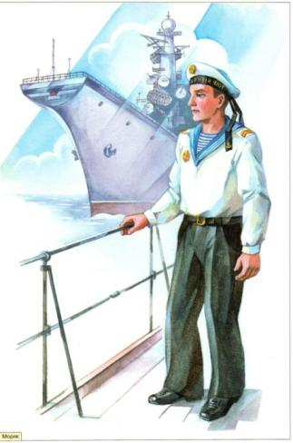

Slide 17



